Slide 1
TPI - Gestion de cave
Jérémy Gfeller
SI-C4a

Slide 2
Sommaire
Introduction
Développement
Conclusion
Gestion au début de la cave
Objectifs du projet
Site
Application mobile
Mise en production
Application mobile
Difficultés rencontrés
Améliorations
Points positifs

Slide 3
Déroulement
Introduction
Développement
Conclusion

Slide 4
Introduction
1 client, M. Louis Pache
Cercle d’Yverdon
Gestion de cave
Aide au CPNV
Application mobile et site web
Pré-TPI, site + application mobile
Tâche de faire ce projet
2

Slide 5
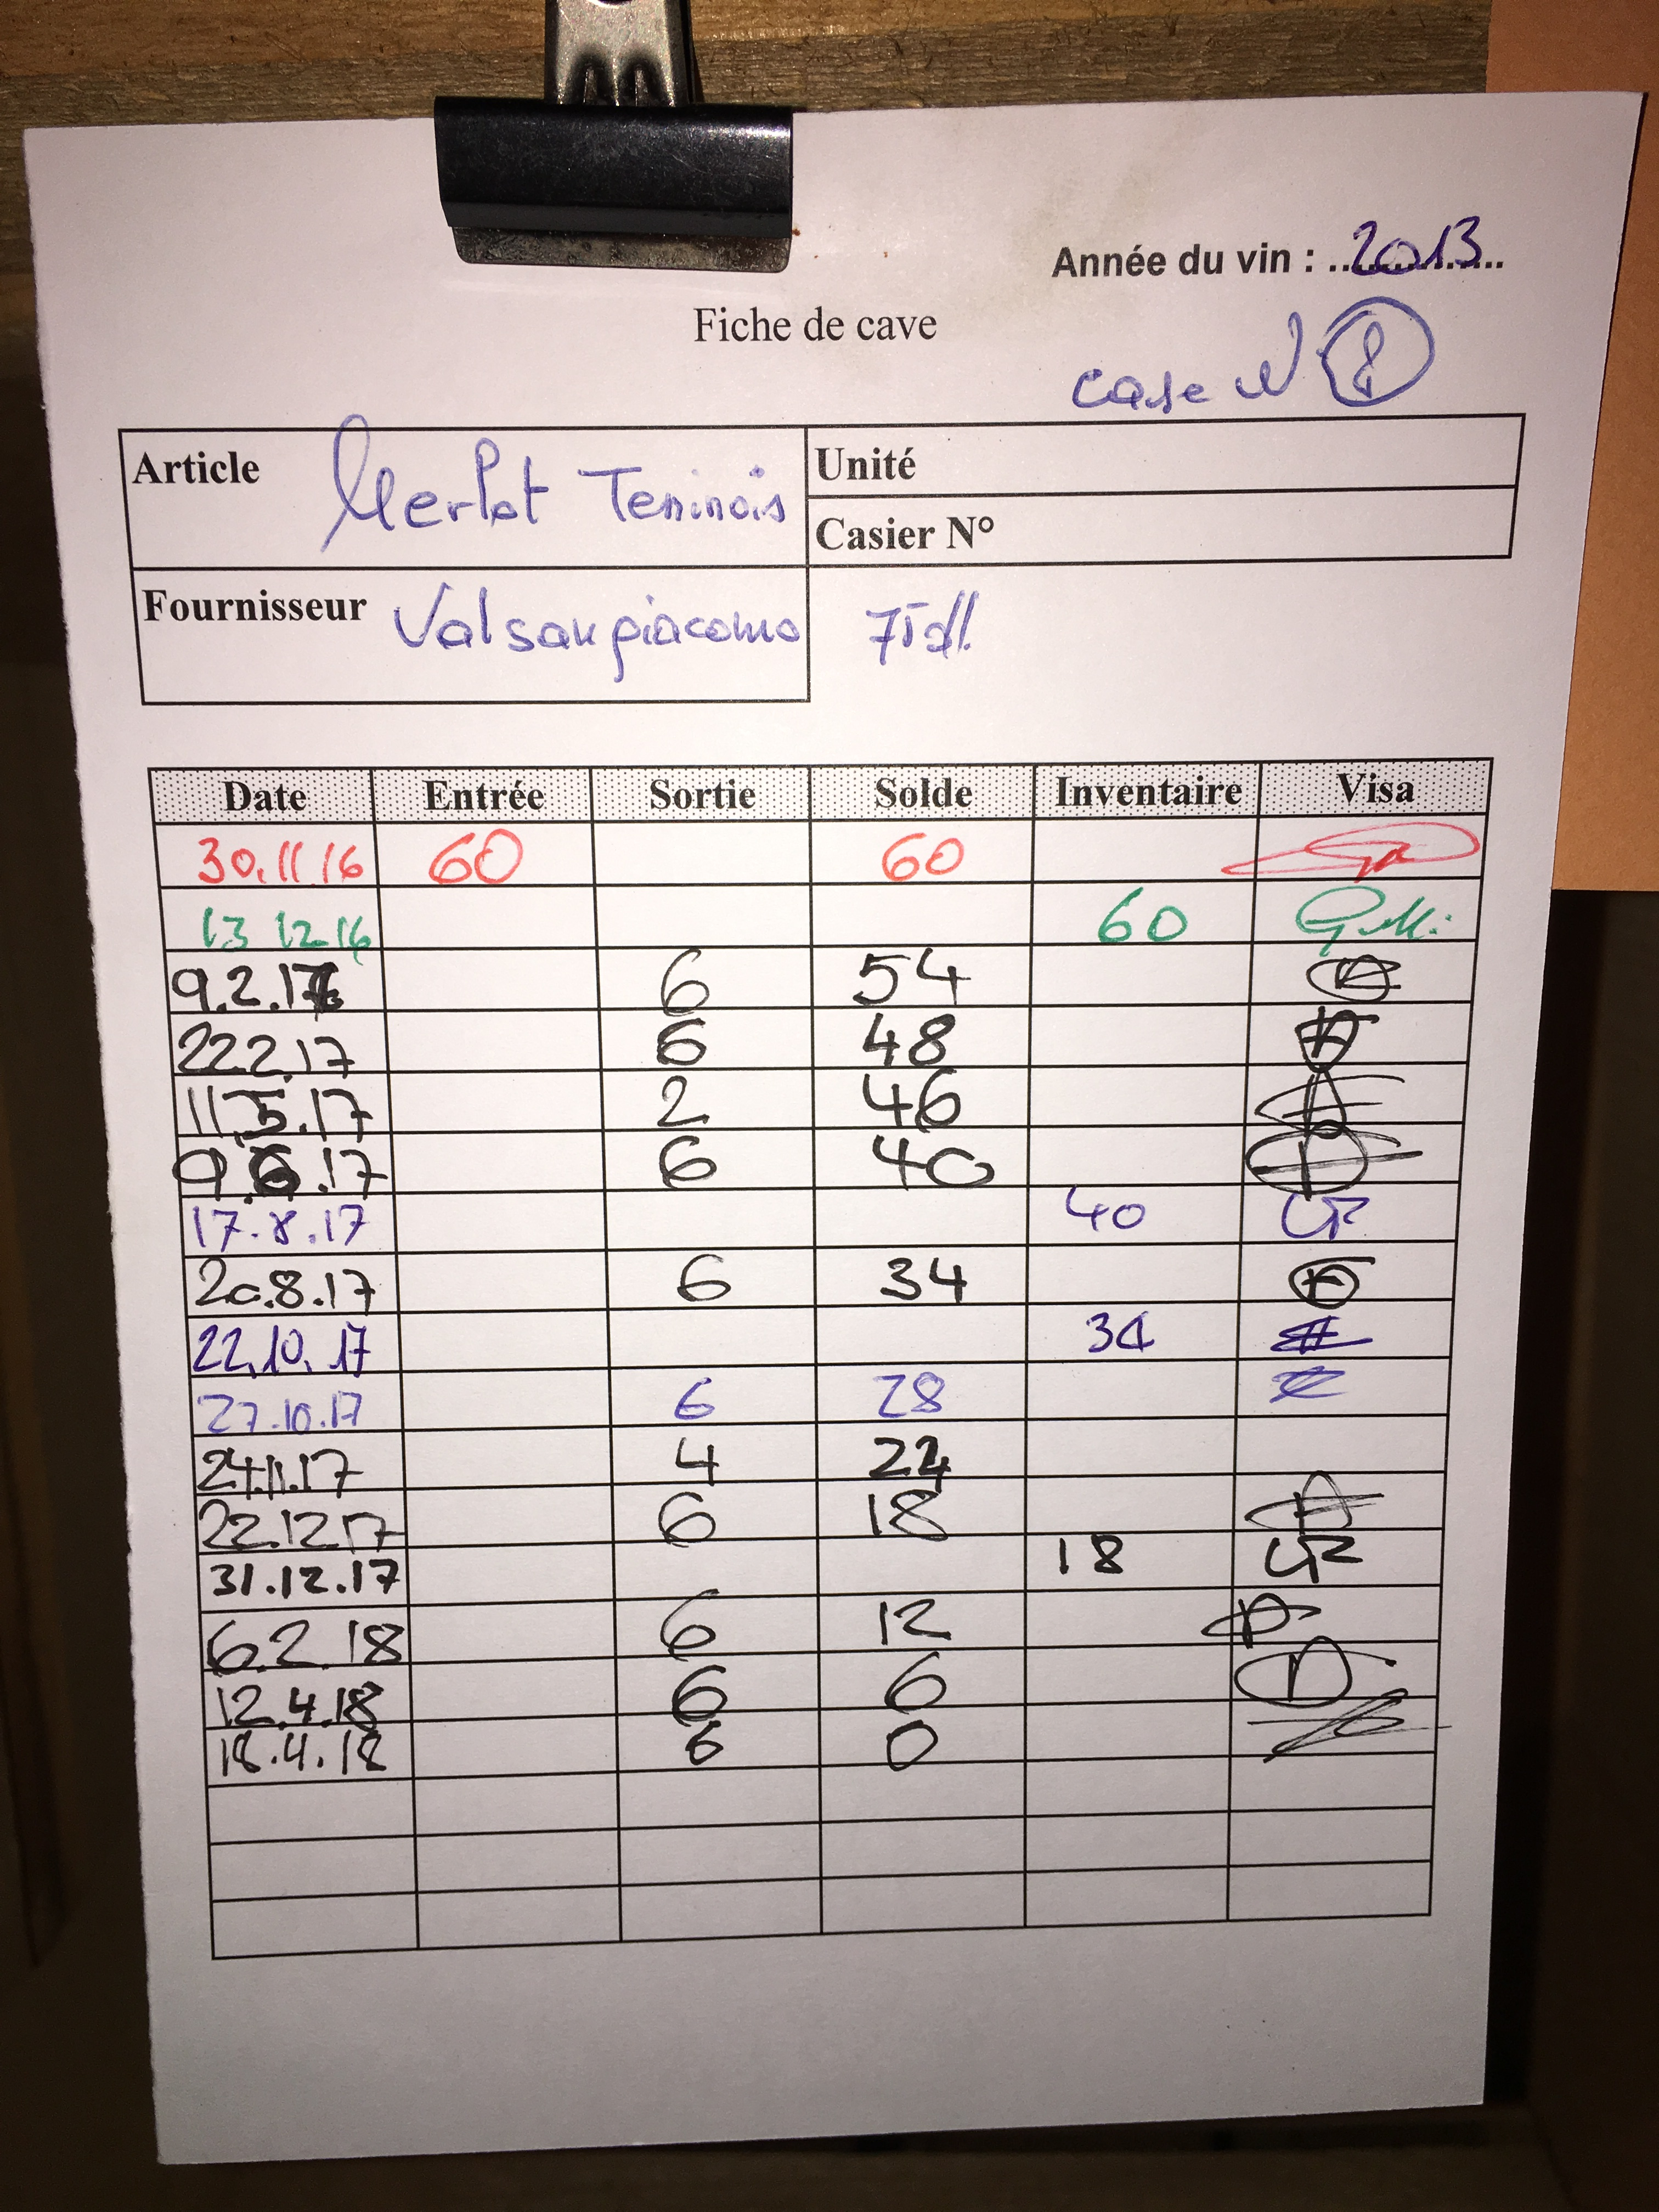
Gestion de la cave
Ancienne méthode

Slide 6
Objectifs du site
Introduire un nouveau vin
Ajouter ou retirer un vin
Créer et imprimer des QR Code
Consulter le stock actuel
À une date donnée

Slide 7
Objectifs de l’application mobile
Ajouter et retirer un vin
Faire des inventaires
Scanner des QR Code
Fonctionner sans connexion
Méthode « storage »

Slide 8
Déroulement
Introduction
Développement
Conclusion

Slide 9
Mise en production
Webmaster, répertoire Infomaniak
Ajout du site, répertoire
Quelques corrections à faire
Sensible à la casse
Ajout données dans les tables
Convenu avec le client, pas de login
Login existant sur leur site
Webmaster pas au courant
.htaccess
.htpassword
4
Notes:
Corrections = script SQL majuscule dans le nom des tables, majuscules des images pour les QR Code
Htaccess :
AuthName "Page d'administration protégée"
AuthType Basic
AuthUserFile "/home/clients/e6951415df7397bf76619c54d93198c2/web/cave/site/.htpassword"
Require valid-user

Slide 10
Mise en production
Problème, .htaccess
Lien vers .htpassword
Comme en cours
Documentation d’Infomaniak
Explication, chemin absolu
Vers .htpassword
Connaître le chemin aboslu
Création d’un fichier
Fonction PHP
Contenu fichier : echo realpath('path.php’);
Création mdp crypté
Création d’un fichier
Fonction PHP
Contenu fichier : echo crypt('mdp’);
.htaccess, chemin absolu vers .htpassword
Création login, ajout du mdp crypté
5
Notes:
MDP = crypté avec l'algorithme standard Unix DES, un algorithme de chiffrement symétrique
AuthUserFile "/home/clients/e6951415df7397bf76619c54d93198c2/web/cave/site/.htpassword"

Slide 11
Entretien avec le client
Création login du client
Création du mdp crypté
Installation de Ionic View
Insérer le code, de l’application
Explication du fonctionnement du site
Explication du fonctionnement de l’application
6

Slide 12
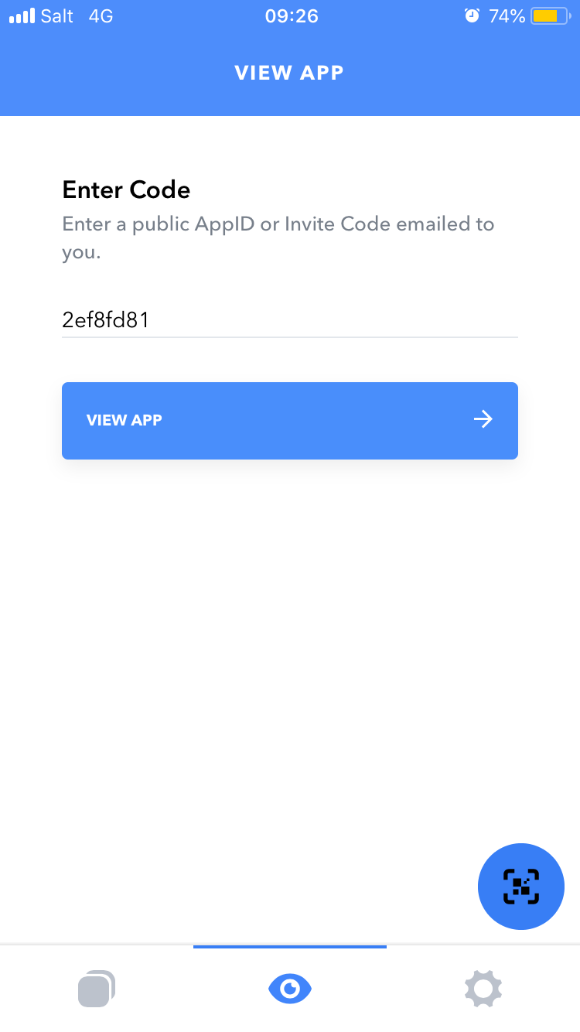
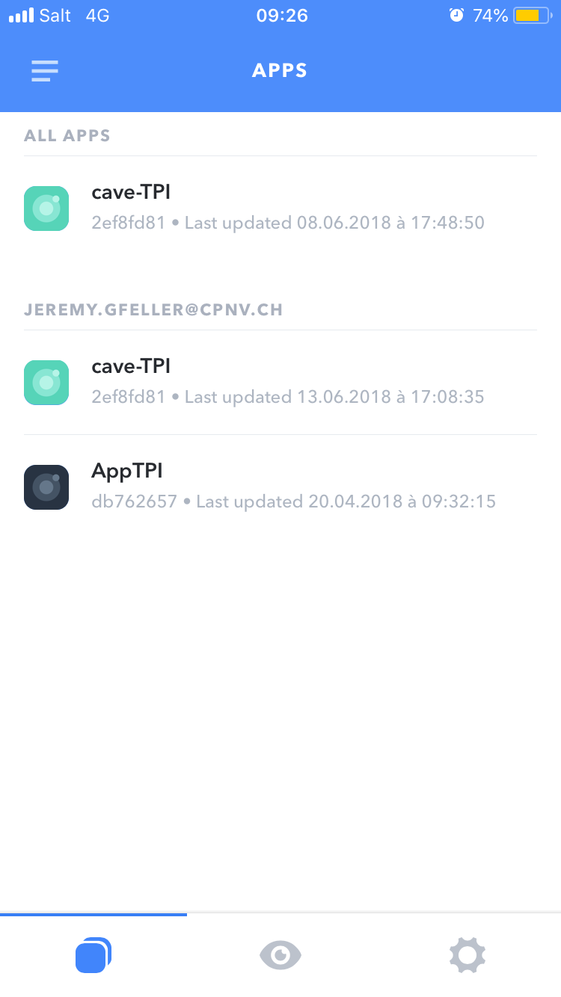

Slide 13
Entretien avec le client
Après explications
Test de son côté
De l’application
Du site
Avec la BD fournie
Si bugs, corrections appliquées
Test concluant, BD vierge

Slide 14
Application mobile
Changement de design
Ajout d’une nouvelle page
7

Slide 15
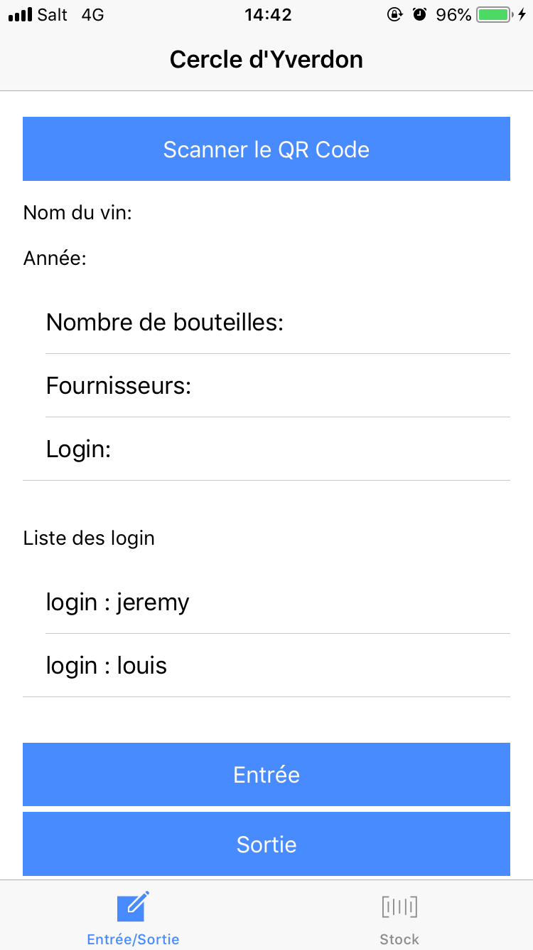
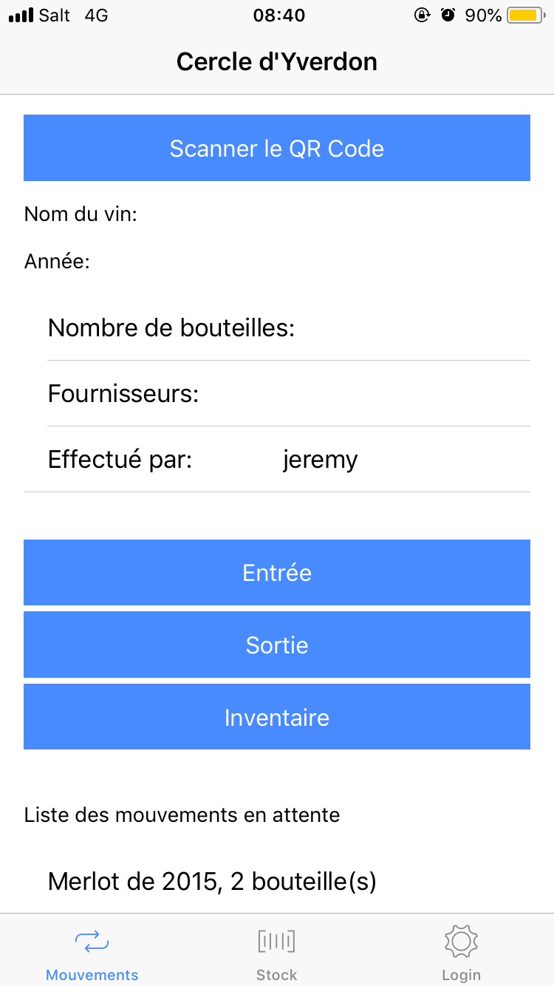
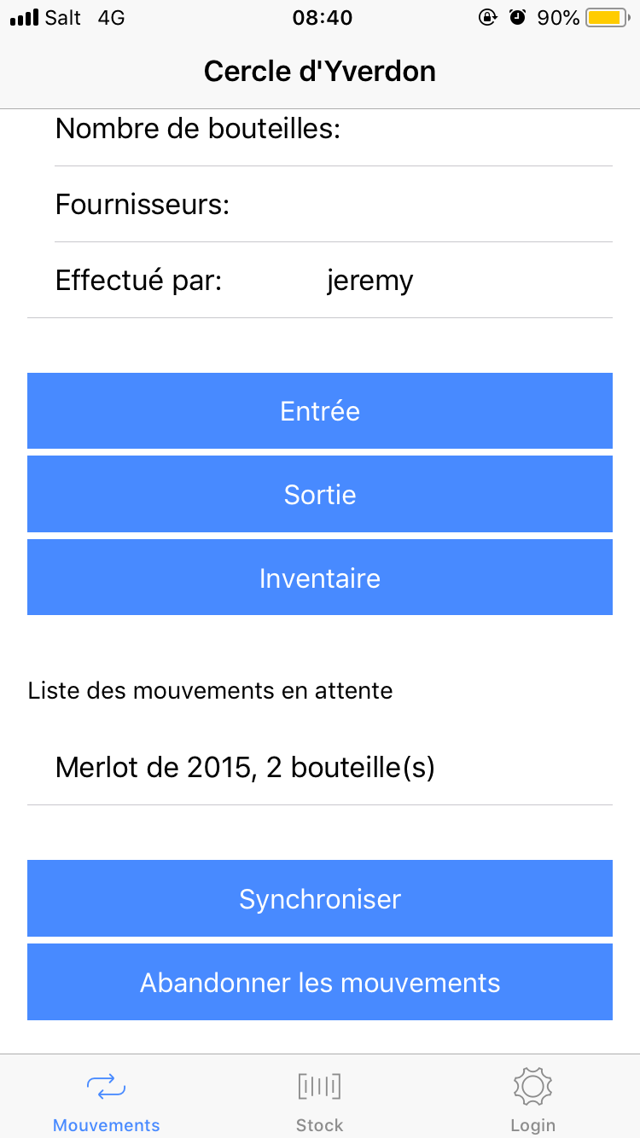

Slide 16
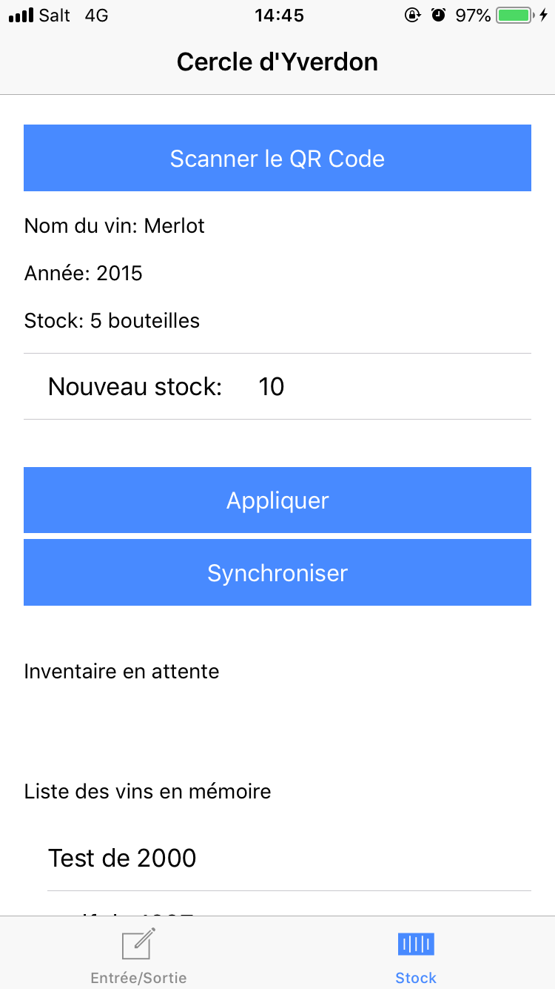
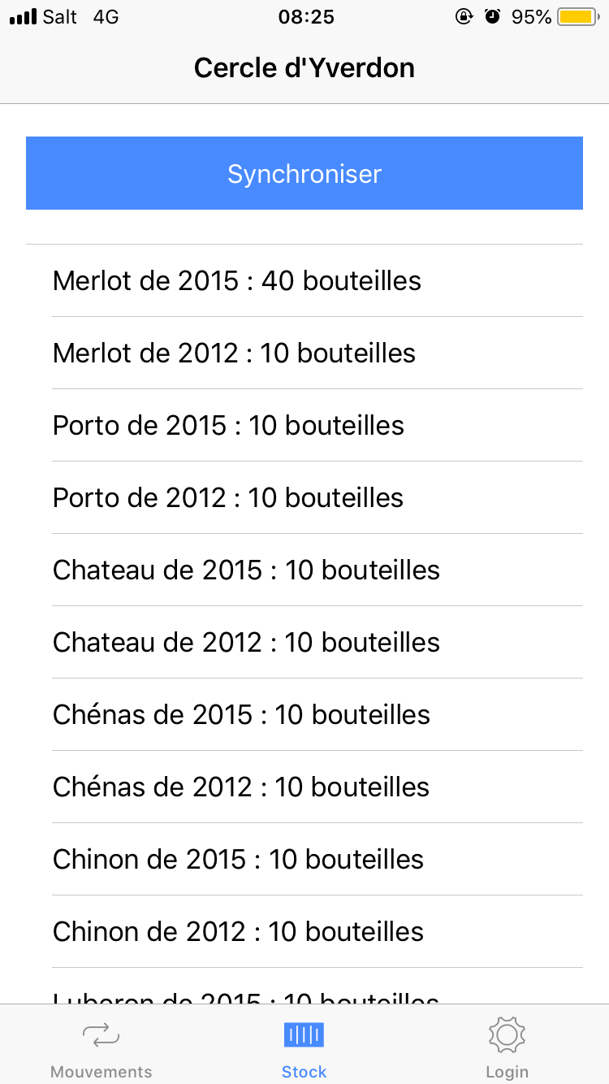
9

Slide 17
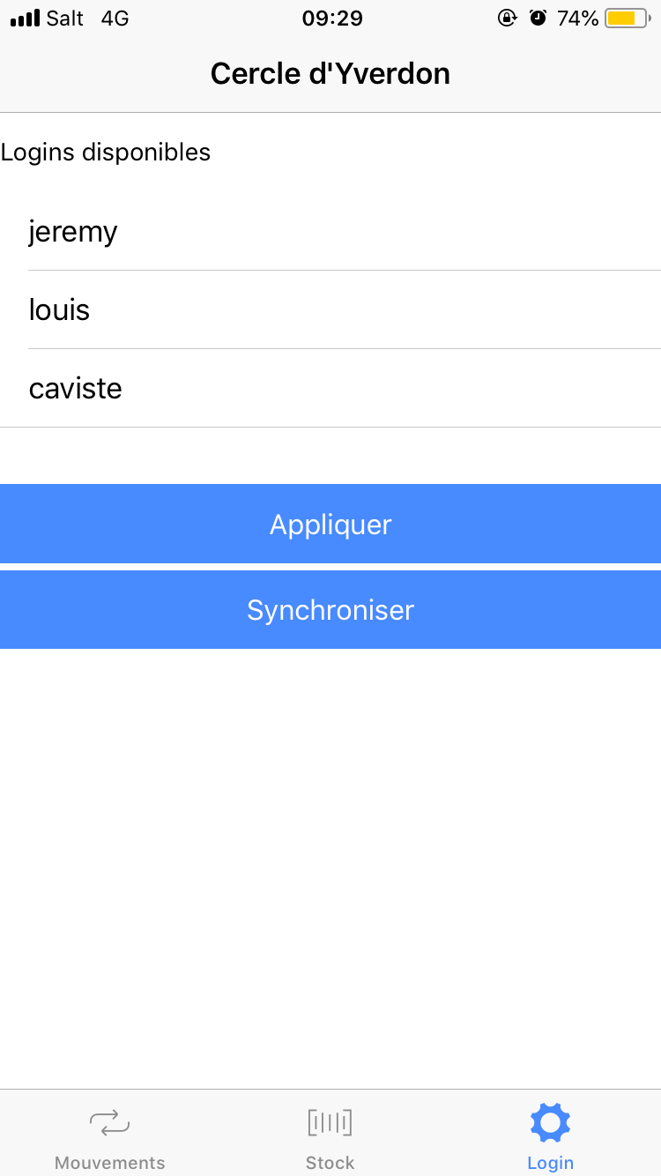
10

Slide 18
Déroulement
Introduction
Développement
Conclusion

Slide 19
Difficultés rencontrées
Changement dans la BD
Vendredi avant de rendre le TPI
Dans la table « movement »
Remplacer deux champs
Refaire des fonctions
Sur le site
Sur l’application mobile
11

Slide 20
Améliorations
Création des utilisateurs
Sur le site
Avec mdp crypté
Page de login
Sur l’application mobile
12

Slide 21
Points positifs
Apprentissage approfondit avec Ionic
Apprentissage de nouvelles fonctions en PHP
Création des QR Codes
Le stresse pour finir tout à temps
Le client
Projet concret, utilisé
13

Slide 22
Questions ?
14

